Slide 1
Projektmanagement mit "ProSkive": Konzept, Umsetzung und
Einsatz für MIRACUM

Slide 2
Inhalt
Hintergrund:
Klassischer Workflow an der UCT Biobank
Herausforderungen des klassischen Workflows
Entwickelte Lösung:
Projektskizzenverwaltung „ProSkive“
Kurzer Einblick:
Architektur von ProSkive
Ausblick I:
geplante weitere Entwicklung
Ausblick II:
Einsatz ProSkive@MIRACUM

Slide 3
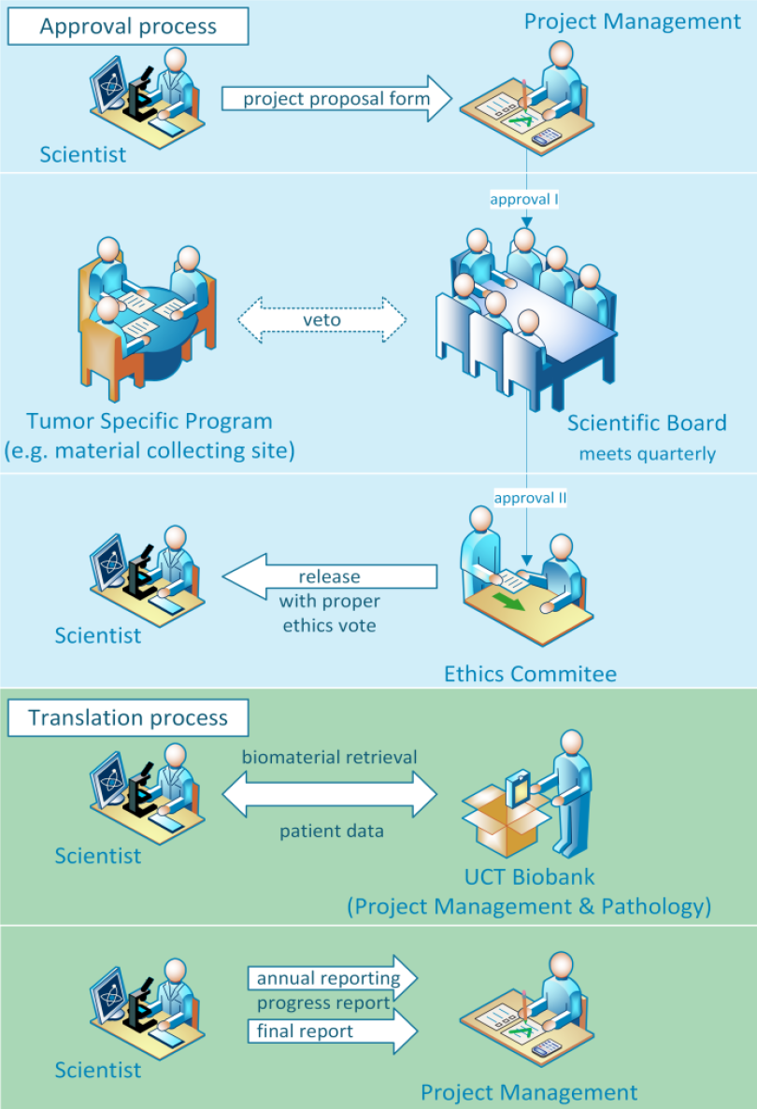

Klassischer Workflow an der UCT Biobank
Wissenschaftler reichen eine
papierbasierte Projektskizze ein
Projektskizzen werden vom „Scientific Board“
und Ethikkommision genehmigt/abgelehnt
Nach der Genehmigung startet das Projekt
Koordinierung durch das Projektmanagement
  Alle benötigten Informationen werden in einer
  lokalen MS-Access-DB gespeichert
  Statusänderungen werden per E-Mail oder
  Telefon weitergereicht
Abb. 1 Visualisierung des klass. Workflows
[bild: www.suewag.de]

Slide 4
Herausforderungen des klassischen Workflows
Daten sollten wenn möglich nicht auf einer lokalen DB gespeichert werden (selbst mit Backups)
Kein Zugriff auf die Daten durch andere Beteiligte
möglich
Keine Transparenz
  Führt zu einem erheblichen Zeitaufwand mit Projektbeteiligten zu telefonieren oder E-Mails zu schreiben

Slide 5

Entwickelte Lösung:
Projektskizzenverwaltung „ProSkive“
Ergebnis der Digitalisierung des Prozess
Wissenschaftler reichen Projektskizzen digital ein
  Mehrsprachigkeit (DE, EN)
  Echtzeitvalidierung der Eingaben
  Papierversion generierbar (Fallback klass. Workflow)
Status-Tracking
  Projektmanagement kann Status anpassen
  Wissenschaftler können Status jederzeit abrufen
Zentralisierte Authentifizierung via Keycloak (Schnittstellen: OpenID Connect, etc.)
  Rollenbasiertes System

Slide 6
Entwickelte Lösung:
Projektskizzenverwaltung „ProSkive“
Automatisierte (E-Mail-)Benachrichtigungen
Archivierung und Versionierung bei Änderungen
Integrierte projektbasierte ToDo-Verwaltung für das
Projektmanagement
Export nach CentraXX
Generierung von Statistiken

Slide 7
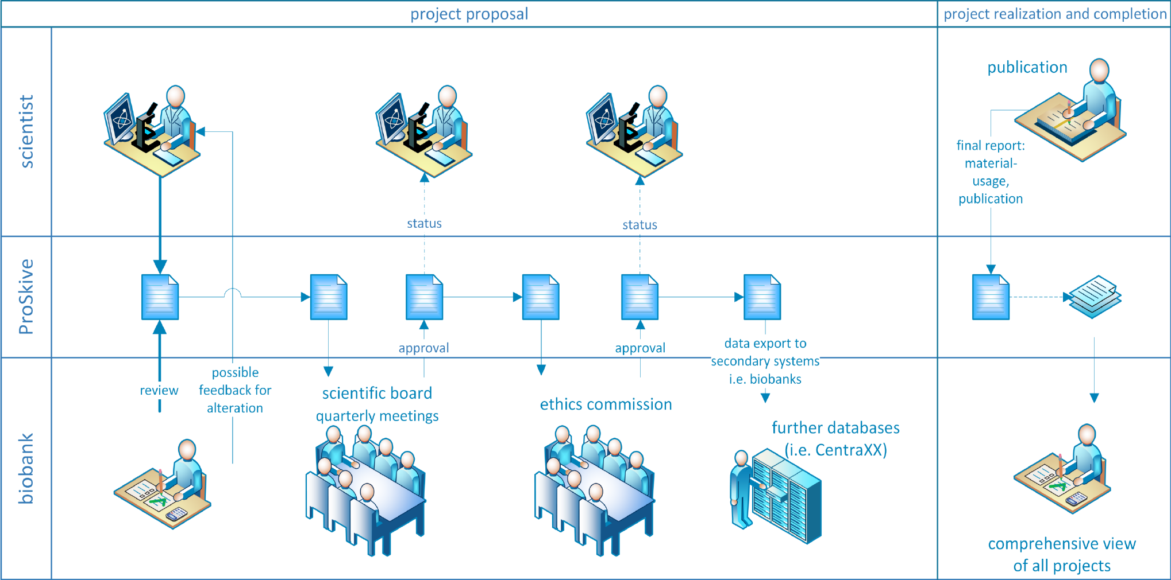
ProSkive
Abb. 2 ProSkive-gestützer Workflow

Slide 8
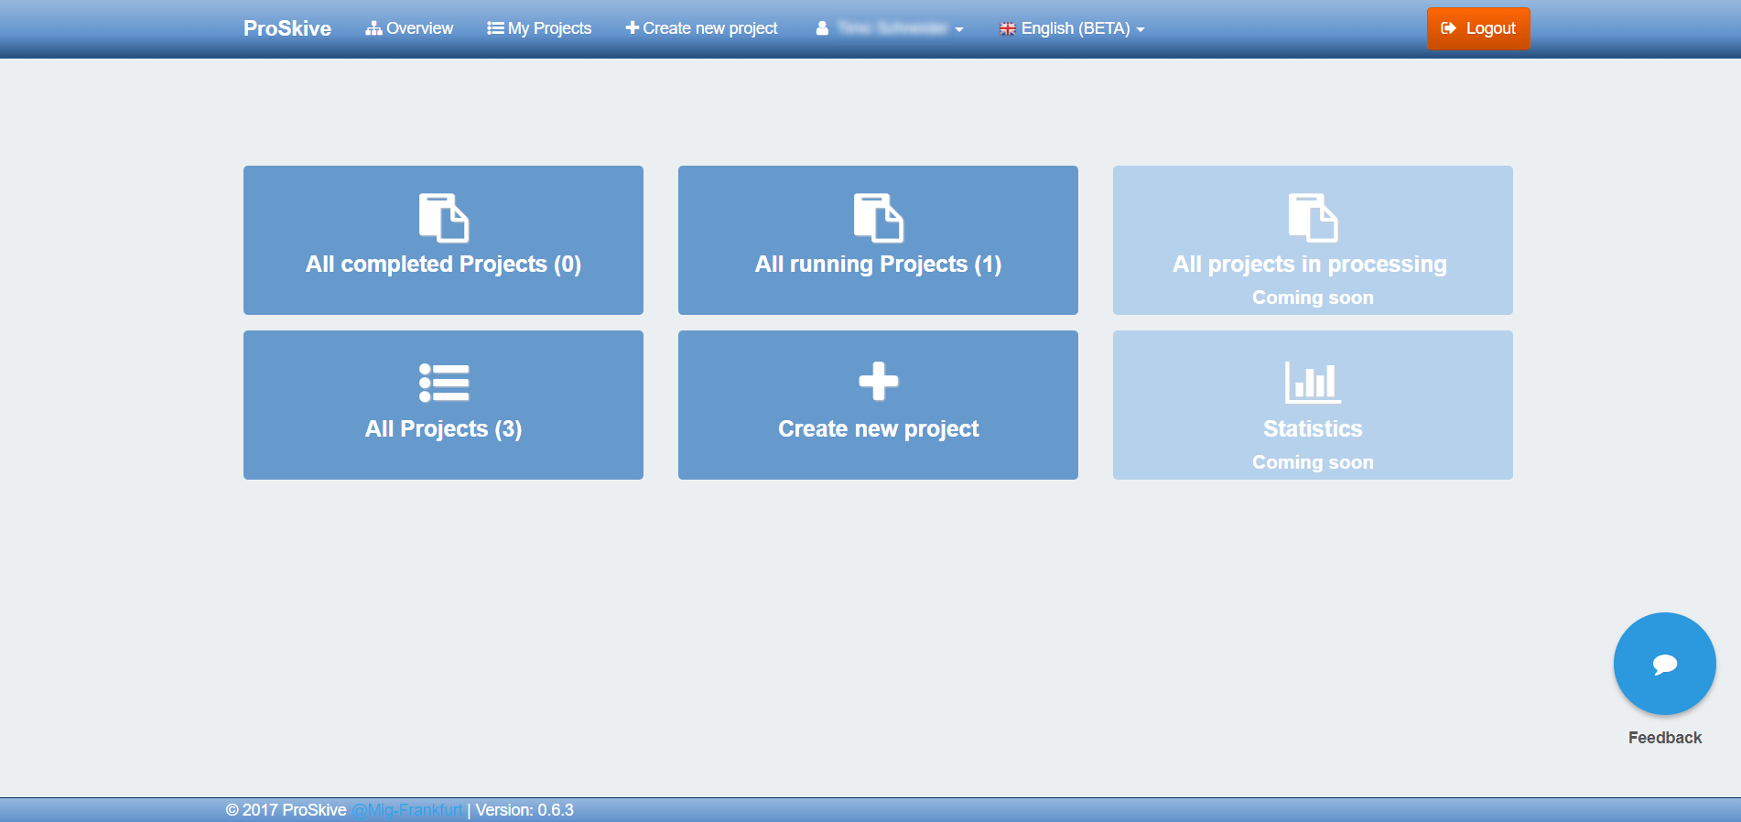
ProSkive
Fig. 3 Dashboard in ProSkive

Slide 9
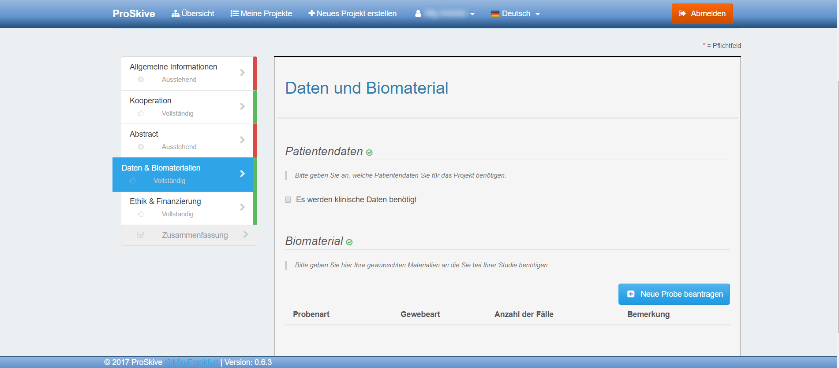
ProSkive
Fig. 4 Projektskizzen Wizard

Slide 10
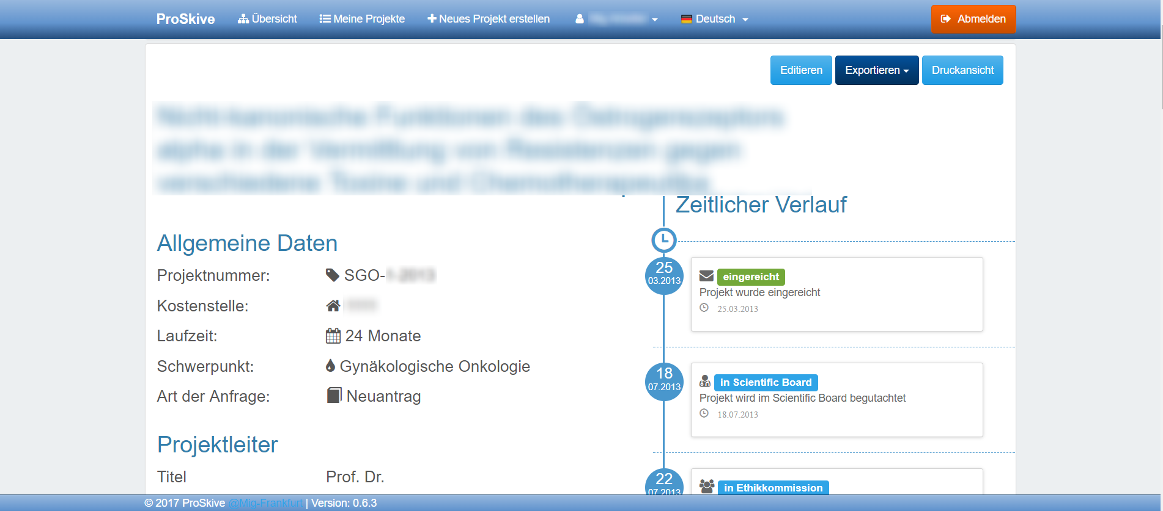
ProSkive
Fig. 5 Projektübersicht mit zeitlichem Verlauf

Slide 11
Architektur
Basierend auf moderner Technologie
  Microservices (derzeit 7)
  Reaktives Frontend (VueJS)
  Netflix Eureka als Discovery Service, Message Broker und Load Balancer
Datenbanken
  Hauptsächlich PostgreSQL
  MongoDB für NoSQL-Daten (optimiert für NoSQL)
Keycloak als Auth Provider
  OpenID Connect / OAuth2
  JSON Web Token (JWT)

Slide 12
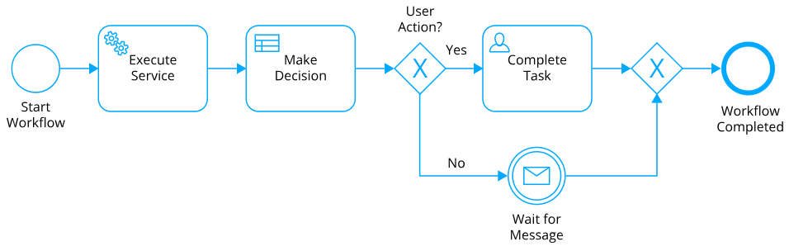
Ausblick: geplante weitere Entwicklung
Codebasis neu schreiben für generischen Einsatz
  Inklusive eines Formulareditors
  Lokales MDR für Datenelemente
  Integration von BPMN für Prozesssteuerung
Möglichkeit auch externe Anfragen zu verarbeiten
Das generische ProSkive wird quelloffen sein
Verteilung via Docker-Container
Abb. 6 Beispiel für ein BPMN Prozess

Slide 13
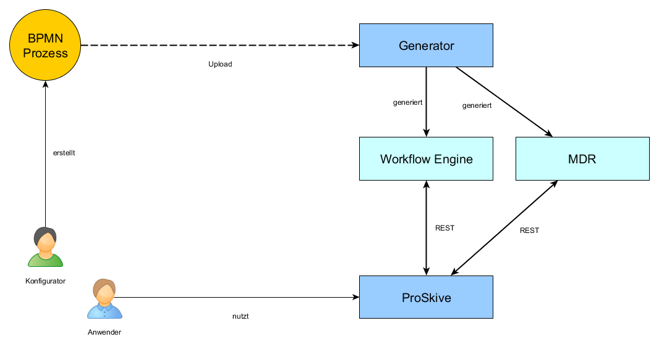
Ausblick: ProSkive@MIRACUM
Geplant als lokale Installation
  So kann jeder seine eigenen Prozesse definieren
  Freischaltungsprozesse vor Ort (UAC)
Abb. 7 Erste Version der ProSkive-MIRACUM-Architektur

Slide 14


Vielen Dank
Dr. Holger Storf Patric Vormstein
E-Mail: holger.storf@kgu.de Patric.Vormstein@kgu.de
www.mig-frankfurt.de

